Slide 1
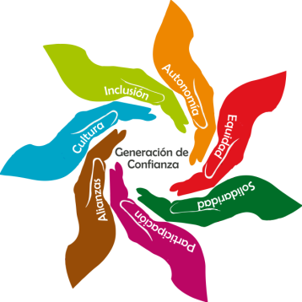

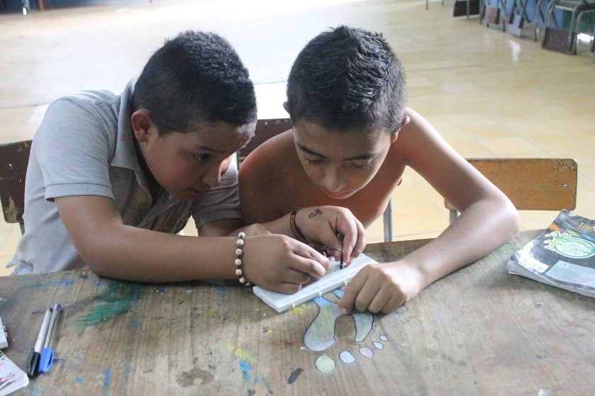
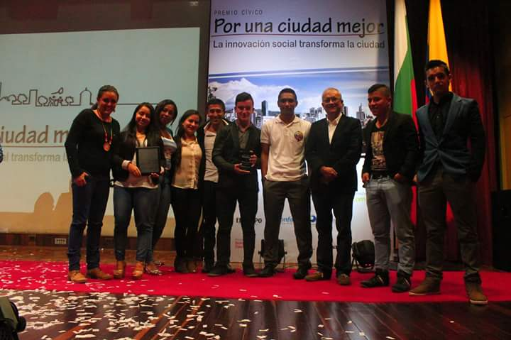
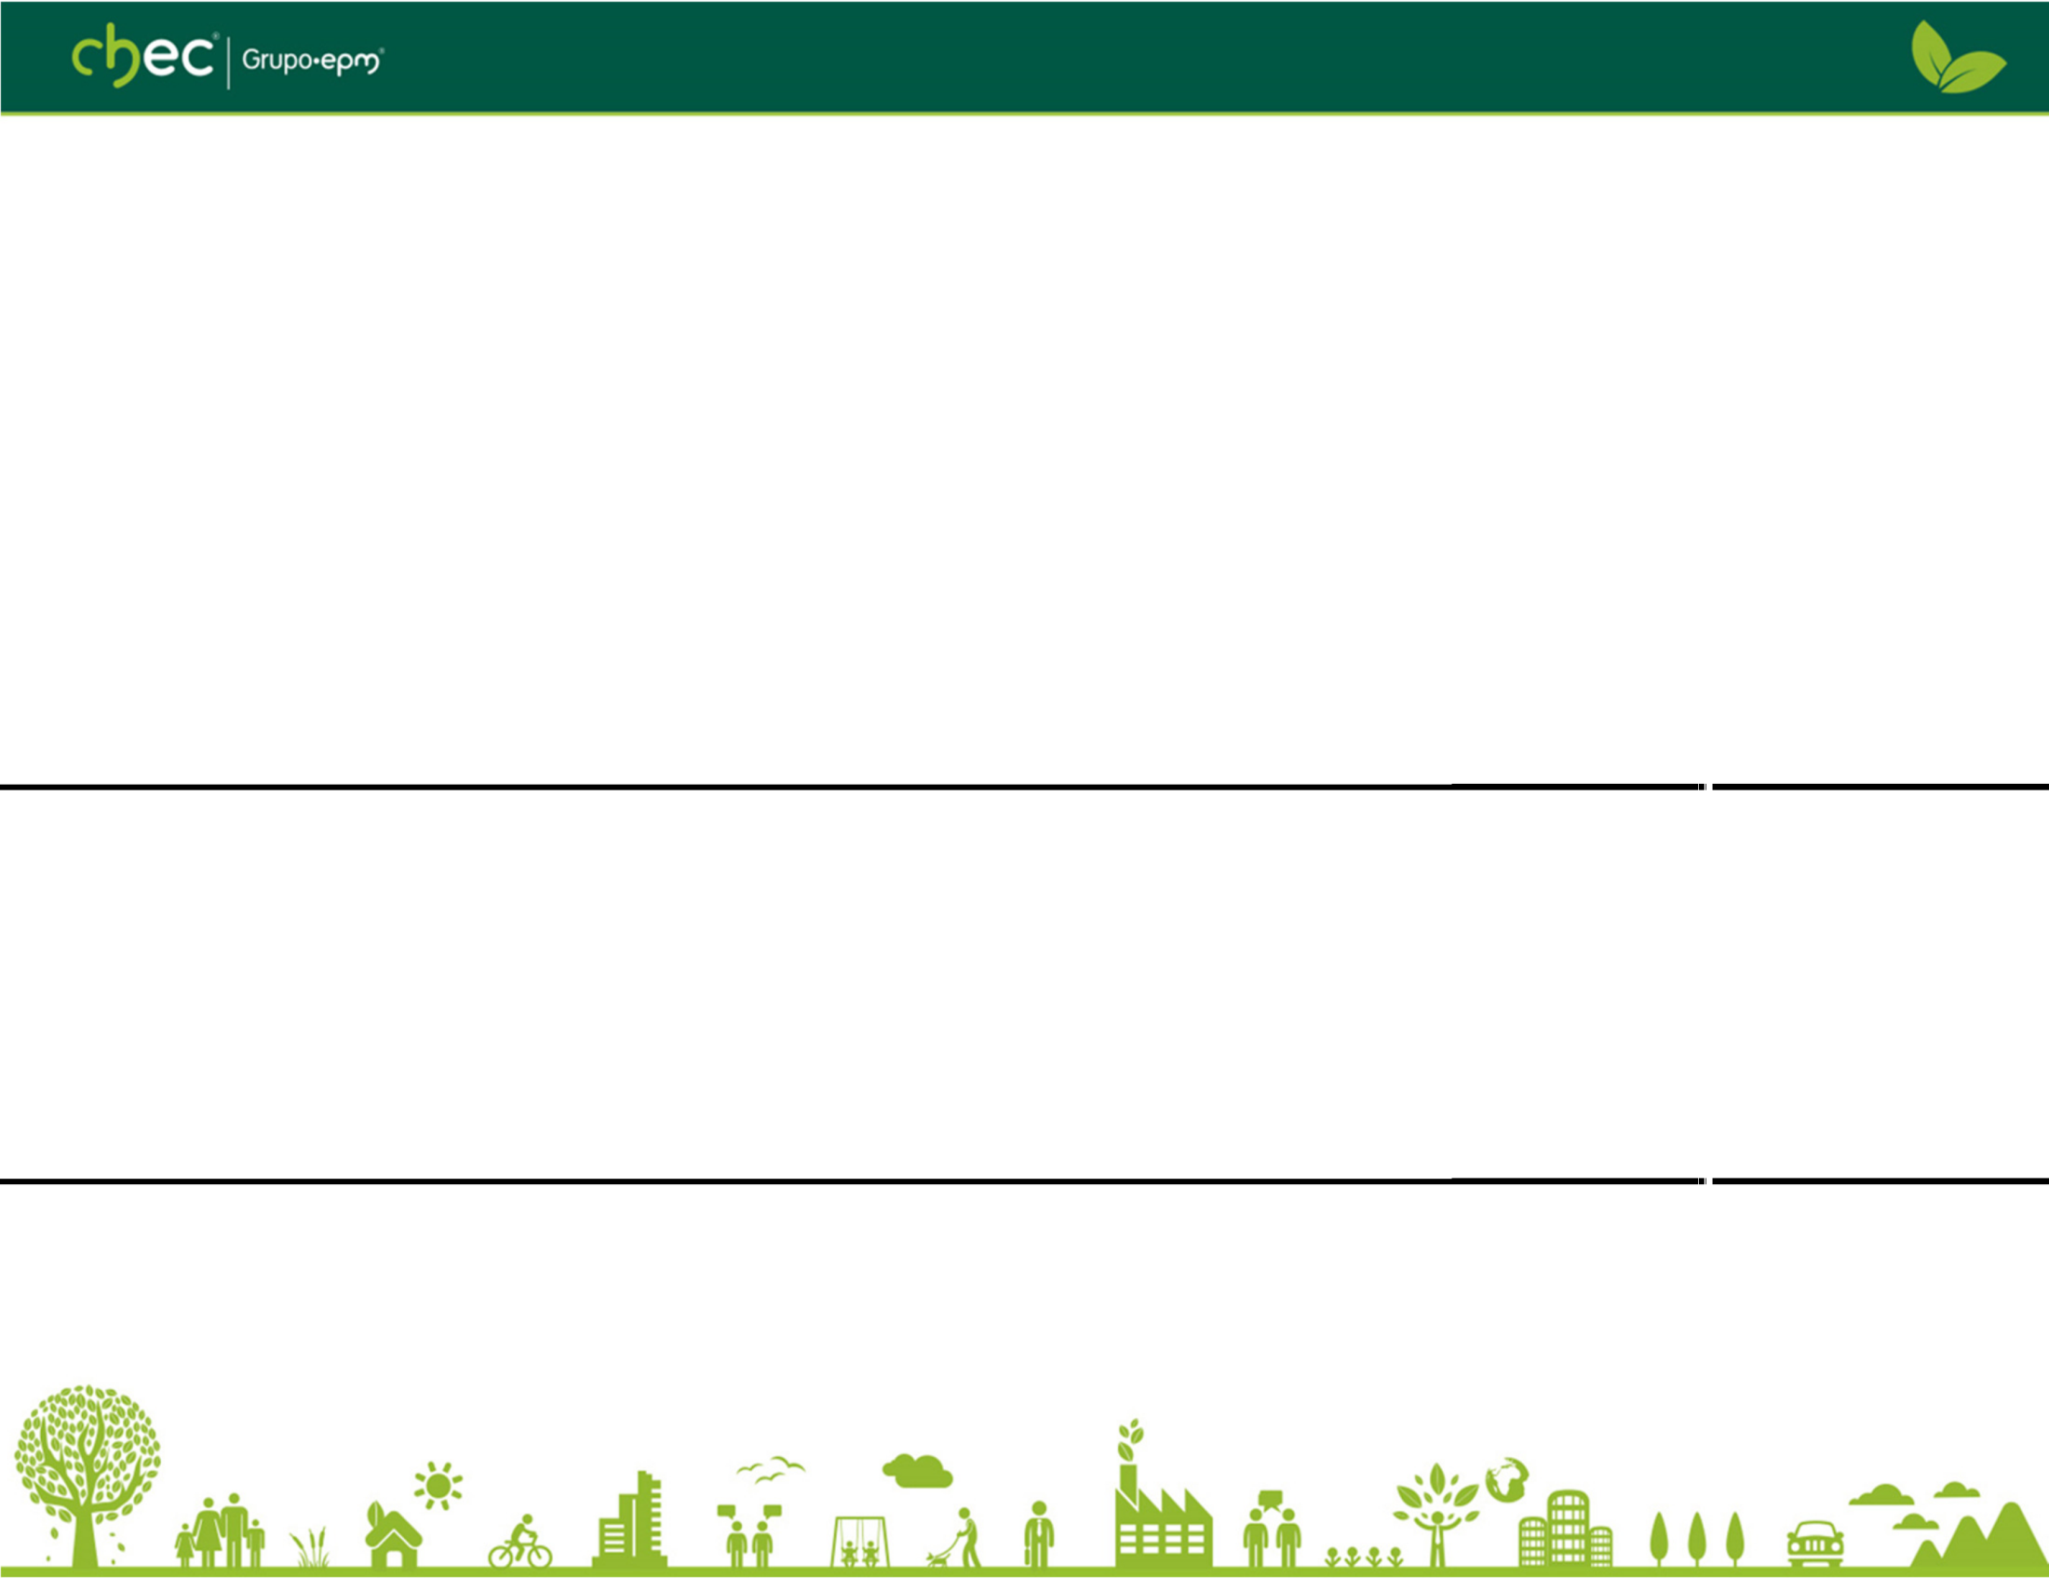
Proyecto Social para la Generación de Confianza y Promoción de la Cultura de la Legalidad

Slide 2
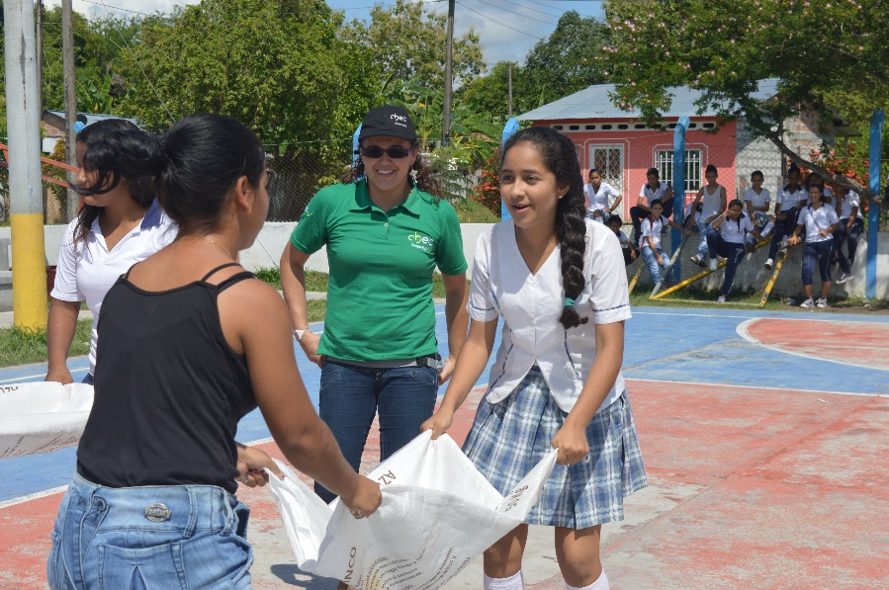
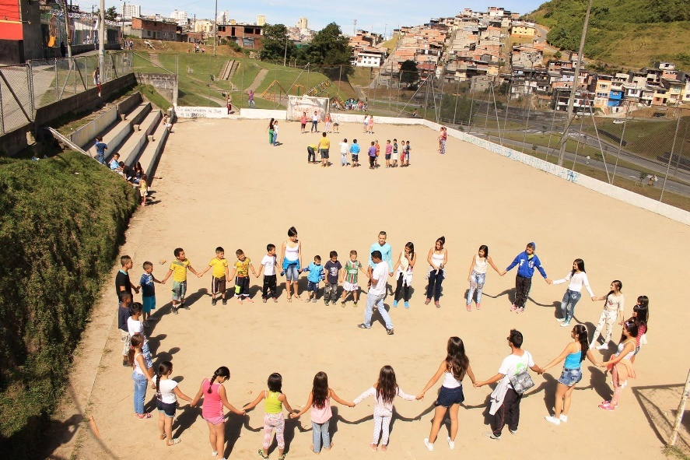
Es una iniciativa de CHEC grupo EPM que busca dar soporte y sostenibilidad a las acciones técnicas emprendidas por la empresa para la gestión de pérdidas no técnicas, desde procesos alternativos que impactan las formas de relacionamiento de los clientes, usuarios y comunidades con la infraestructura de la empresa.

Slide 3








2012 - 2014
LA DORADA
MANIZALES
Comités Interbarriales

Slide 4









2015 - 2017
LA DORADA
MANIZALES
Circulo de Mujeres
Grupo de Comunicación Alternativa

Slide 5

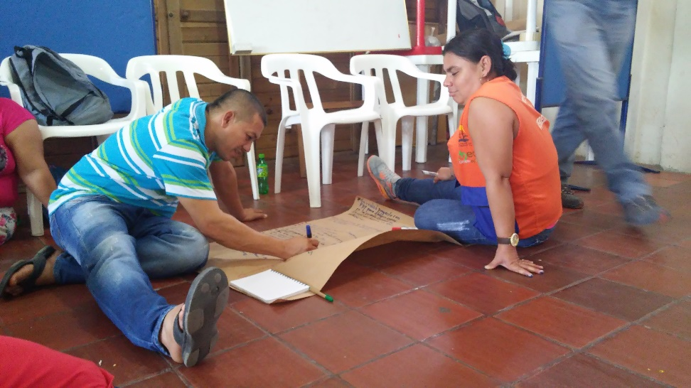
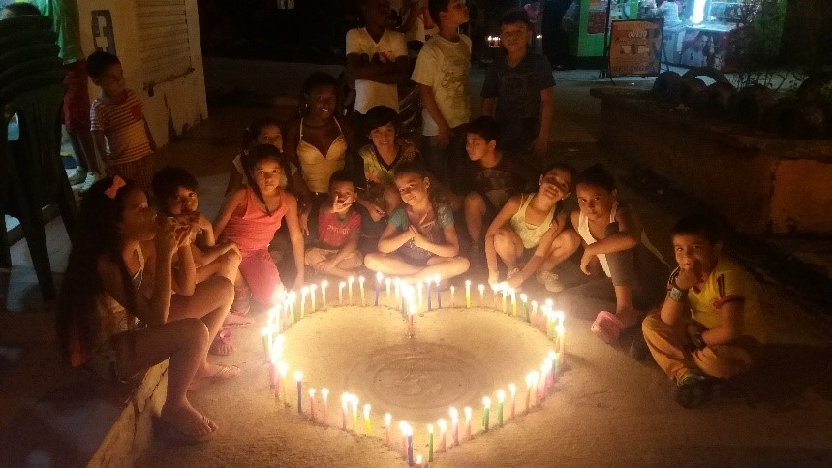
“La confianza es una hipótesis sobre la conducta futura del otro. Es una actitud que concierne el futuro, en la medida en que este futuro depende de la acción de otro. Es una especie de apuesta que consiste en no inquietarse del no-control del otro y del tiempo”.
Laurence Cornu

Slide 6
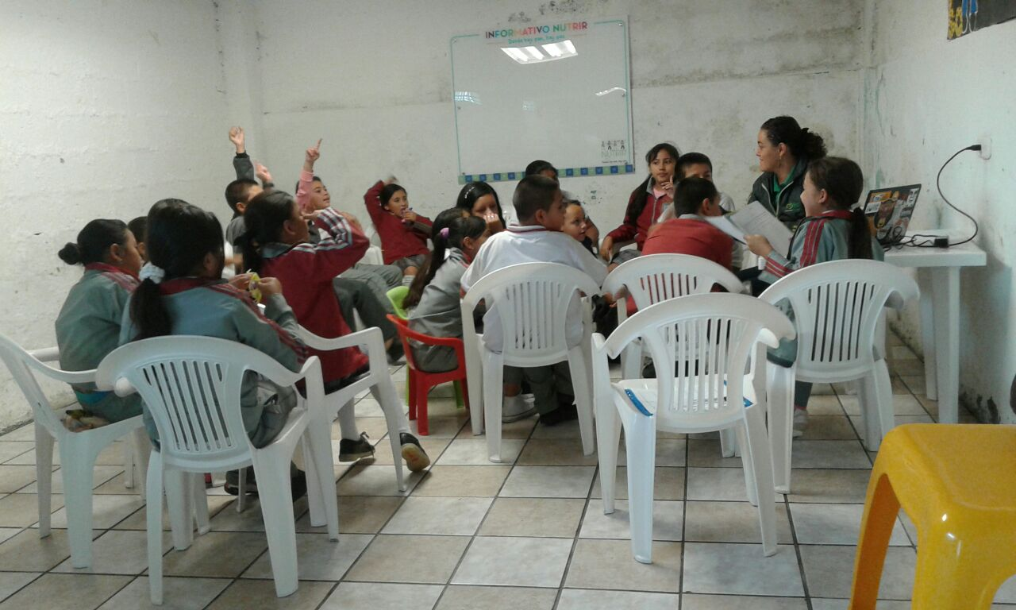
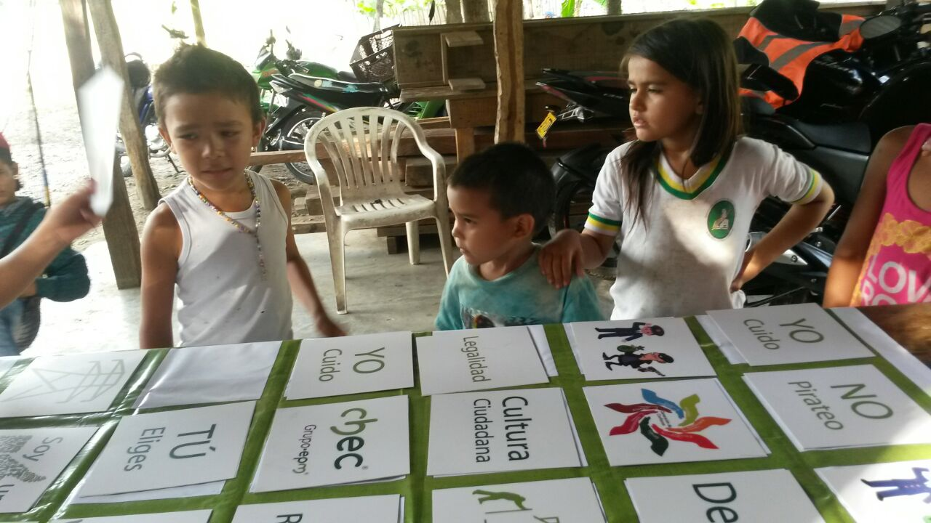
Modulo soy un ciudadano legal
SOY UN CIUDADANO LEGAL

Slide 7
Modulo soy un ciudadano legal
Actividades:
ACTIVIDAD TEATRO FORO
CASO 1
Se presenta una situación en la que una familia empieza a notar un considerable
aumento en la factura de energía que no se justifican de acuerdo al consumo.
La familia presenta la queja ante la empresa de energía, pero días antes de la revisión
programada, se genera un corto circuito que quema algunos electrodomésticos de
la casa. La familia entonces empieza a revisar las conexiones de luz y descubre que
sus vecinos han estado conectados ilegalmente a sus redes eléctricas, lo que ocasionó
el recalentamiento y posterior corto. Situación que genera el conflicto. En grupo
dialoguen y representen la forma negativa como se abordaría y resolvería el caso.

Slide 8
Modulo soy un ciudadano legal
Actividades:
ACTIVIDAD TEATRO FORO
CASO 2
Se presenta una situación en la que una familia empieza a notar un considerable
aumento en los recibos de energía que no se justifican de acuerdo al consumo.
La familia presenta la queja ante la empresa de energía, pero días antes de la revisión
programada, se genera un corto circuito que quema algunos electrodomésticos de la casa.
La familia entonces empieza a revisar las conexiones de luz y descubre que sus vecinos han
estado conectados ilegalmente a sus redes eléctricas, lo que ocasionó el recalentamiento y
posterior corto. Situación que genera el conflicto. En grupo dialoguen y representen la
forma positiva como se abordaría y resolvería el caso

Slide 9
Modulo soy un ciudadano legal
Actividades:
ACTIVIDAD TEATRO FORO
Preguntas Orientadoras
¿Cuáles son las consecuencias de la ilegalidad en el servicio de energía?
¿Cuál creen es la ruta que se debe seguir para denunciar alguna infracción con el servicio
de energía?
¿Cómo se sintió el grupo que represento de manera positiva el caso?
¿Cómo se sintió el grupo que represento de manera Negativa el caso?
¿Cómo abordarían el caso ustedes?

Slide 10
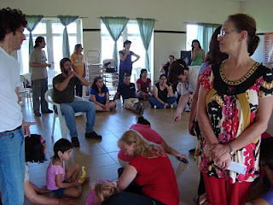
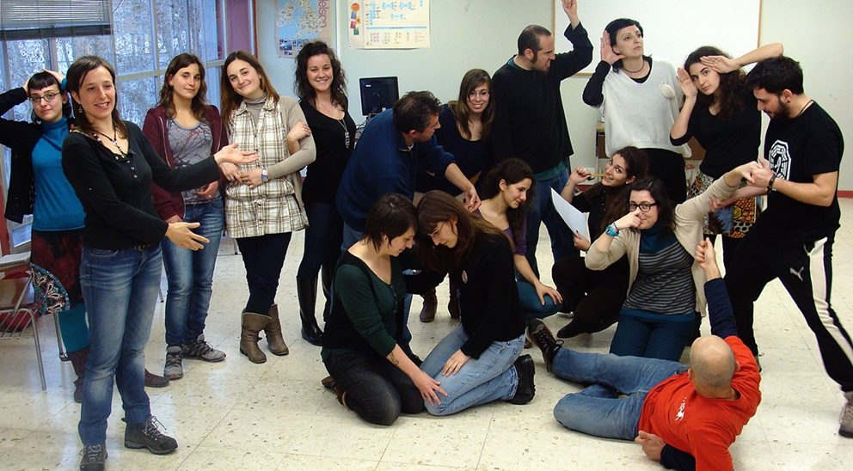
Modulo soy un ciudadano legal
Actividades:
ACTIVIDAD TEATRO FORO

Slide 11
Modulo soy un ciudadano legal
Actividades:
2. ACTIVIDAD CHECENTRESE
La actividad consiste en que en el tablero “Checentrese” se dispondrán 30 cuadros giratorios que estarán ubicados en 5 columnas de 6 filas, los cuales cada participante solicitara al moderador girar para visualizar la imagen que este tiene, y seleccionar el recuadro que contenga la misma imagen para formar el par. Las combinaciones son las siguientes
Logo Chec (Imagen)
Logo Generación de Confianza (Imagen)
Imagen sobre diversidad (imagen)
Torre de Energía (Imagen)
Policía y Ladrón (Imagen)

Slide 12
Modulo soy un ciudadano legal
Actividades:
Yo Respeto (Frase)
No Pirateo (Frase)
Tú Eliges (Frase)
Delito (Frase)
Legalidad (Frase)
Cultura Ciudadana (Frase)
Yo cuido (Frase) Transformador de Energía (Imagen)
Soy un Ciudadano Legal (Imagen)
Personas construyendo algo juntos (Imagen)
2. ACTIVIDAD CHECENTRESE

Slide 13
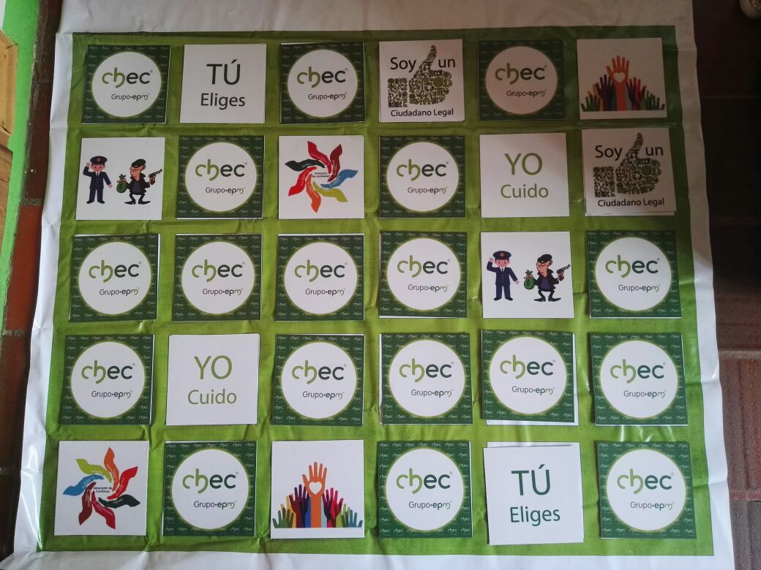
Modulo soy un ciudadano legal
Actividades:
2. ACTIVIDAD CHECENTRESE

Slide 14
Modulo soy un ciudadano legal
Actividades:
3 .ACTIVIDAD ¿QUIÉN QUIERE SER MILLONARIO?
Inicio de la Presentación: Esta presentación contiene preguntas sobre la cultura ciudadana, legalidad, identidad del territorio, y sobre el uso racional de energía en el que los participantes deberán contestar de manera acertada para dar continuidad a la siguiente pregunta.
El juego consta de 10 preguntas, en los que en las preguntas 3 y 7 hay seguro con premio. En cuanto a la última pregunta (10) el participante tiene derecho a un premio (Souvenirs CHEC). Durante el desarrollo del juego el participante tiene 3 ayudas (Pregunta a un amigo, 50-50, y ayuda del público.)

Slide 15
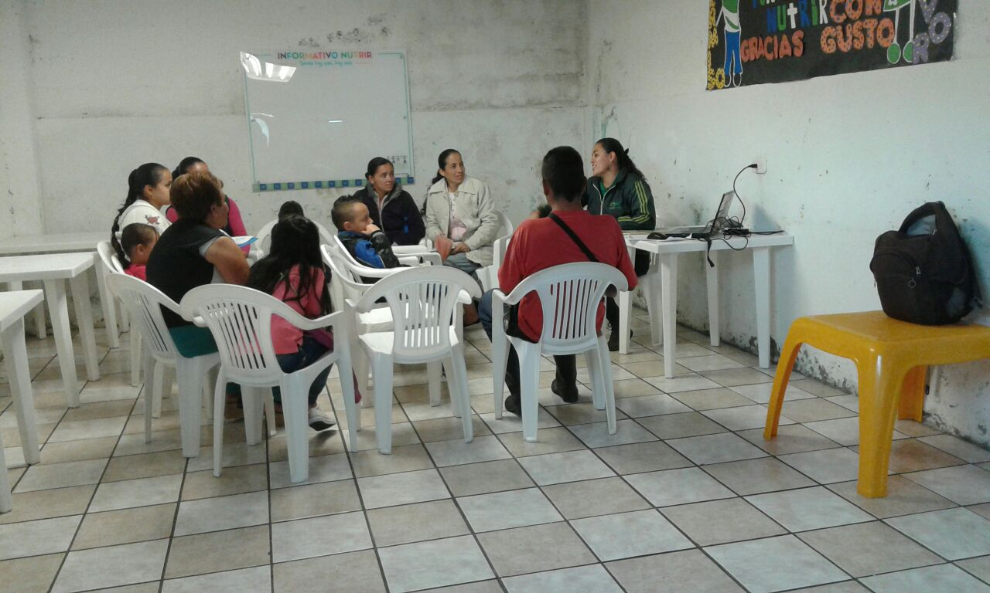
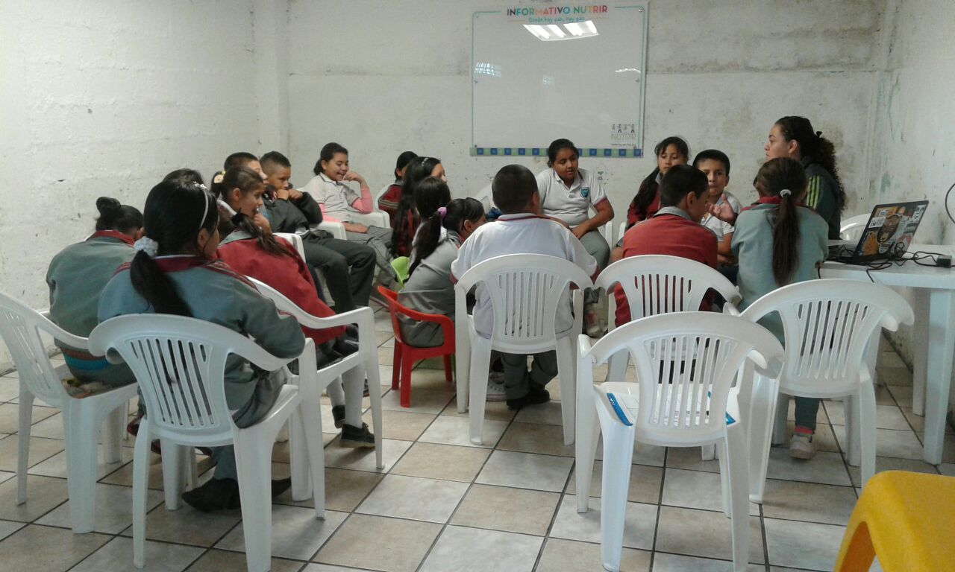
Modulo soy un ciudadano legal
Actividades:

Slide 16
Modulo soy un ciudadano legal
Actividades:
4. ACTIVIDAD ROMPECABEZAS
La actividad consiste en que cada equipo debe armar en el menor tiempo posible el rompecabezas que contiene una imagen acerca de los siguientes ejes temáticos, Medio Ambiente, Normas, y señalización de prevención e información, evito prácticas ilegales, niños, niñas y jóvenes primero, porque reconozco las diferencias, porque valoro lo público; para el cual cada uno de los participantes del equipo debe dar su punto de vista frente a la imagen que le corresponde.

Slide 17
Modulo soy un ciudadano legal
Actividades:
5. PREGUNTADOS
La actividad funciona como el juego típico colombiano llamado la Rana, en el que los participantes tendrán argollas de acero, las cuales deberán insertar en hoyos que tiene la cabina, estos conducirán la argolla a una pregunta con un valor, que al ser respondida correctamente entregará el valor de puntos al participante.

Slide 18
Modulo soy un ciudadano legal
Actividades:
5. PREGUNTADOS
Preguntas:
¿Qué es cultura de la legalidad? Valor 1000
¿Qué hace usted para cuidar el medio ambiente? Valor 700
¿Sabe usted el significado de esta señal? Prg 3,4,5,6 c/u 100
¿Qué piensa usted frente a la manipulación de la infraestructura de los servicios públicos? Valor 500
¿Qué entiende usted por lo público?400
¿Identifique los bienes y servicios públicos de su territorio?600
¿Cómo contribuye al cuidado de los bienes y servicios públicos?300
¿Usted que sabe sobre chec?200
¿Que desea conocer sobre la empresa? 100

Slide 19
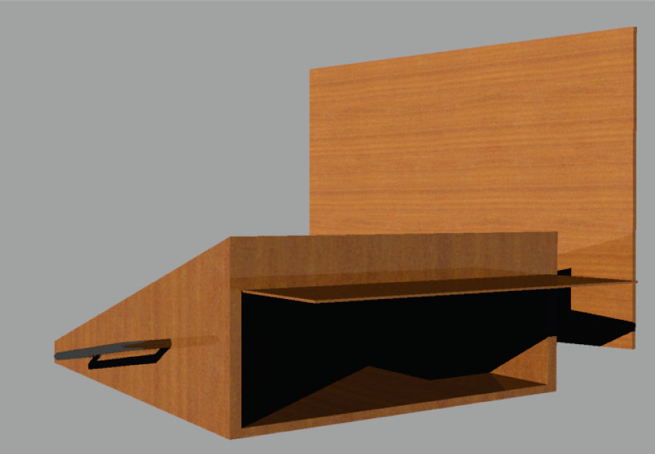
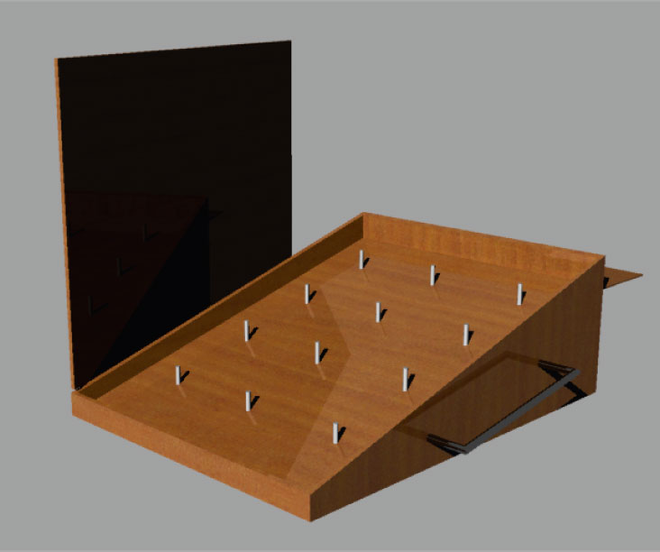
Modulo soy un ciudadano legal
Actividades:
5. PREGUNTADOS

Slide 20
Modulo soy un ciudadano legal
Actividades:
6. ILEGAL
Sensibilizar a la comunidad sobre las prácticas individuales y colectivas, como desde la acción o la omisión las comunidades asumen resistir o ser parte del fraude.

Slide 21
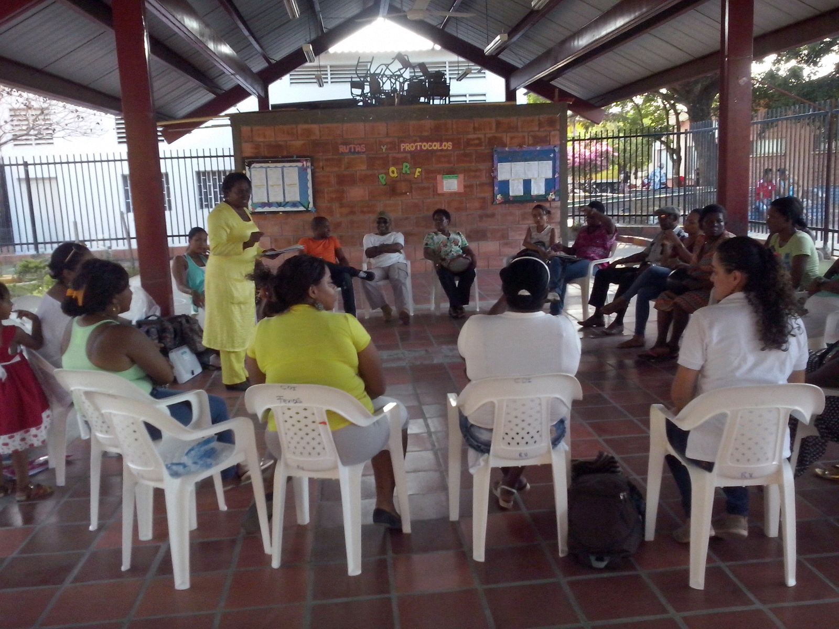
Modulo soy un ciudadano legal
Actividades:
6. ILEGAL
.

Slide 22
Modulo soy un ciudadano legal
Actividades:
7. ELECTROCUTADO
En medio de un espacio público, un grupo que previamente ha montado la obra, interrumpe la cotidianidad de un espacio determinado, con la obra el electrocutado, la cual consiste en un personaje que al subir de una escalera hacia un poste de energía se electrocuta y pierde parte de sus extremidades, sufre quemaduras de primero y segundo grado

Slide 23
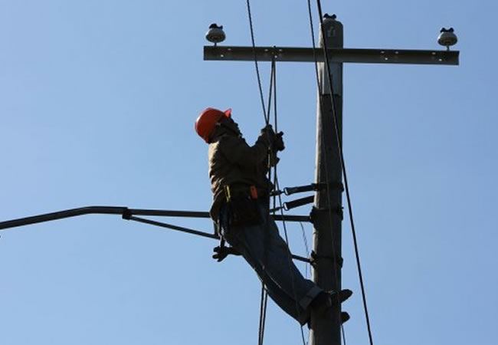
Modulo soy un ciudadano legal
Actividades:
7. ELECTROCUTADO

Slide 24
Modulo soy un ciudadano legal
Actividades:
8. LEGAL (BINGO)
En el juego Legal (bingo), a cada jugador se le entrega al menos un cartón. Pueden distribuirse varios. En esta actividad cada cartón tiene impresa una cuadrícula de 5x5 que contiene letras y números. Las letras L-E-G-A-L aparecen escritas en la parte superior del cartón. Bajo cada letra hay una serie de números. Estos números son impresos al azar en cada cartón.

Slide 25
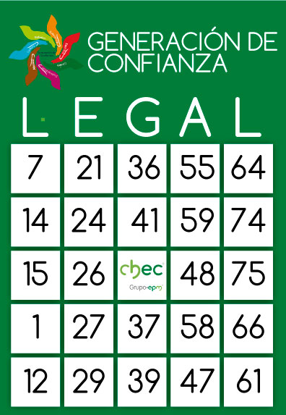
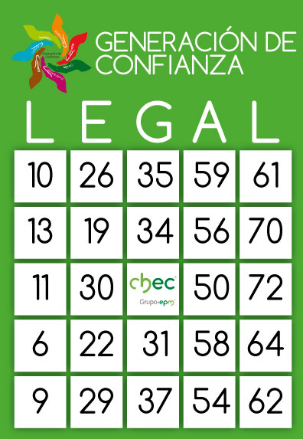
Modulo soy un ciudadano legal
Actividades:
8. LEGAL (BINGO)

Slide 26
Modulo soy un ciudadano legal
RECOMENDACIONES:
Cada una de las actividades está desarrollada para realizarse con niños, niñas, jóvenes y adultos, de acuerdo a las necesidades y contextos donde se desee implementar.
La lista de actividades están desarrolladas para realizarse en orden que se desee, los tiempos, el espacio y el número de participantes los determina el facilitador, a excepción del juego quien quiere ser millonario, para el cual es necesario una fuente de energía y un proyector o pantalla.
El interés de cada una de las actividades es llevar a la reflexión y al diálogo de las comunidades que participen respecto al tema de Cultura Ciudadana y cada uno de los ejes antes mencionados.

Slide 27
Modulo soy un ciudadano legal
El modulo “ Soy Un ciudadano legal”, nace como iniciativa del proyecto de generación de confianza, por la necesidad de trabajar los temas de interés de la empresa, en una forma lúdica, reflexiva que nos permitiera realizar diálogos y discusiones con las comunidades para así, lograr transformaciones en sus practicas, en los constantes encuentros con los grupos.
Este modulo se construyo con lideres del municipio de la Dorada y de Manizales

Slide 28
Hemos GENERADO CONFIANZA a partir de:
Vinculándonos a las iniciativas que lideran las organizaciones sociales de los municipio en pro del mejoramiento de la calidad de vida de los ciudadanos.
Generando vínculos y acercamiento constante entre las comunidades del municipio y la empresa CHEC.
Asesorando a los líderes comunitarios en el desarrollo de acciones encaminadas a la construcción de territorios sostenibles.
La participación activa en escenarios de relacionamiento interinstitucional e intersectorial, para la formulación y ejecución de programas y proyectos sociales.
Logrando transformar la percepción de las comunidades de manera positiva frente a la empresa CHEC.
Facilitando los recursos técnicos y humanos para que las comunidades formulen proyectos y realicen los procesos de gestión, como garantía de sostenibilidad.
Generando Iniciativas de emprendimiento y auto-sosteniblidad de las iniciativas

Slide 29
Hemos GENERADO CONFIANZA a partir de:
Se ha logrado la consecución de recursos por medio de convocatorias con algunas organizaciones como estrategia de sostenibilidad y auto-gestión
- Casa de la mujer: 10.000.000
Fundación Redes: 19.000.000
Asociación Cimarrona: 18.000.000
Fundación Huellas de Vida: 18.000.0000
Apoyo líder afro: 700.000

Slide 30
Y promovemos la CULTURA DE LA LEGALIDAD desde:
El desarrollo de acciones culturales que vislumbran y promueven la cultura de la legalidad en los participantes.
Documentando a partir de las experiencias los procesos, para reorientar las conductas de las comunidades hacia acciones cotidianas de cultura ciudadana y de la legalidad.
Realizando intervenciones comunitarias con objetivos pedagógicos e informativos en todos los temas que conciernen a la cultura ciudadana y de la legalidad.

Slide 31
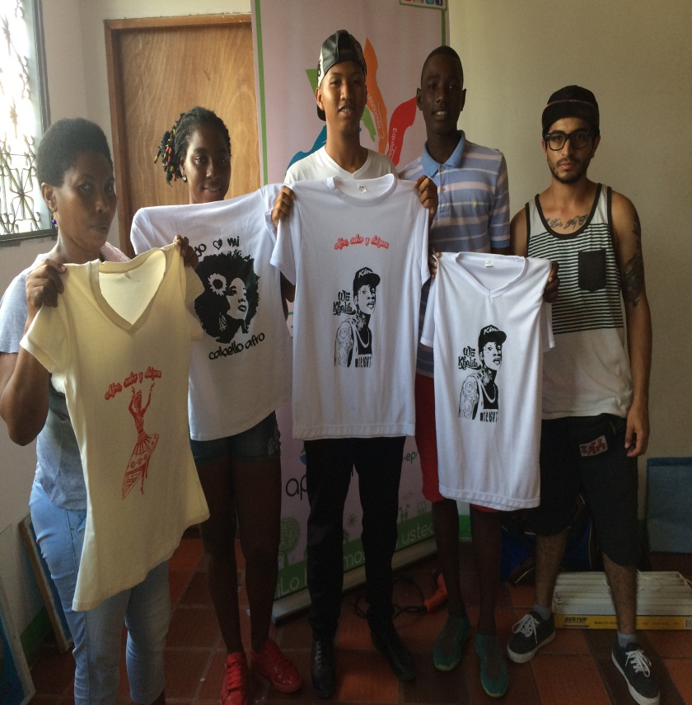
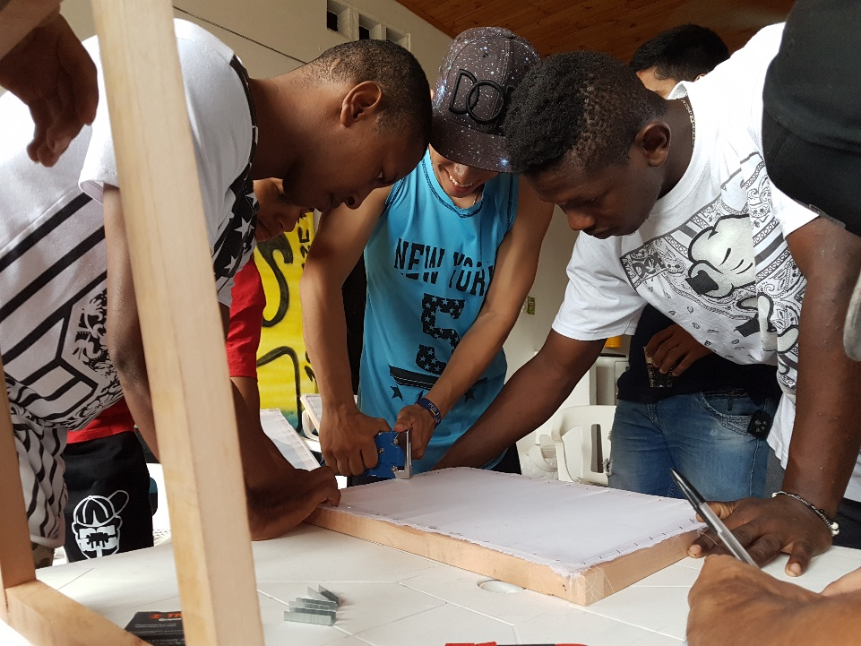
Taller de serigrafia

Slide 32
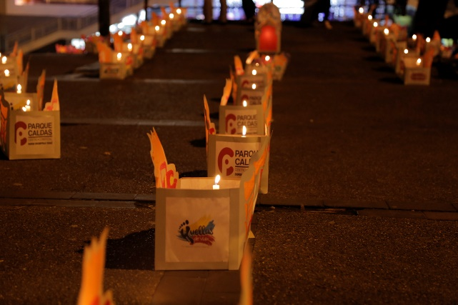
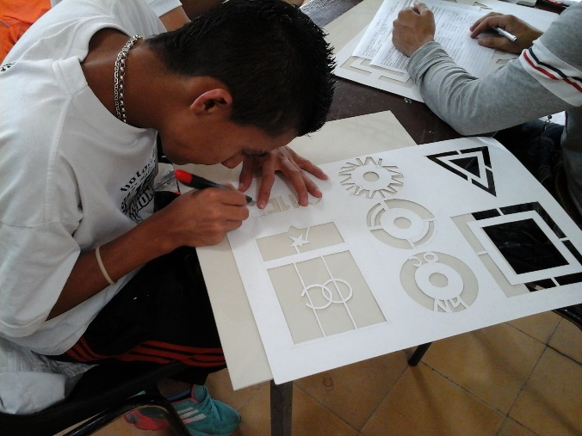
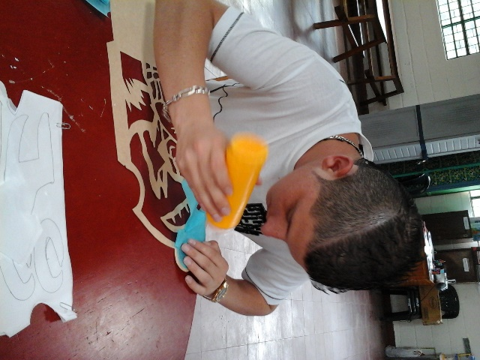
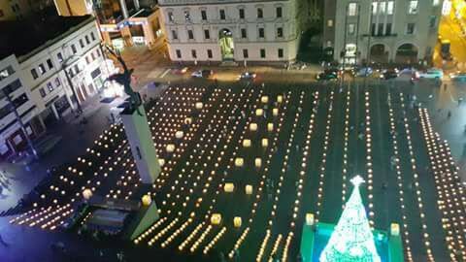
Proyecto luces por la paz y la reconciliación

